Slide 1
Boka vaktpass
Sandarne Båtklubb

Slide 2
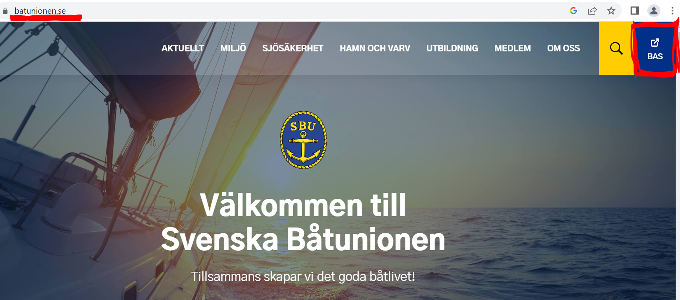

Slide 3
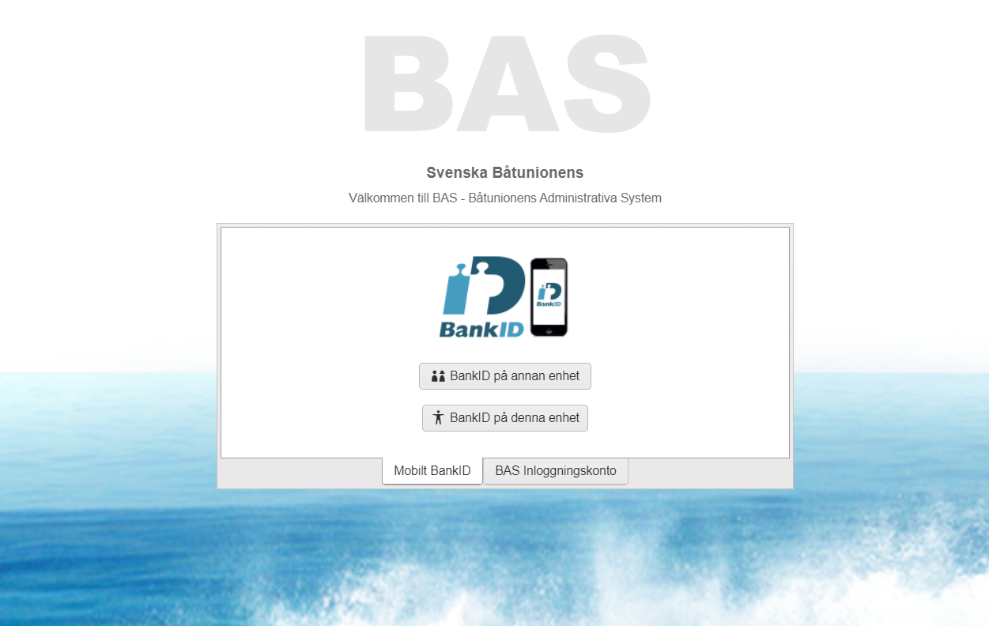

Slide 6
Välj schema i rullisten

Slide 7
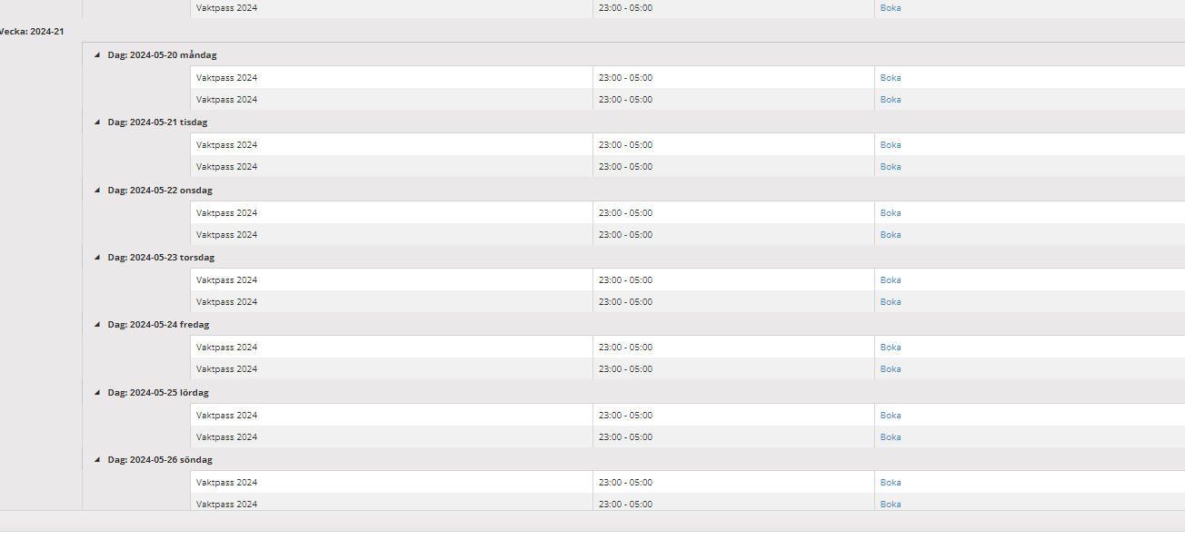
Välj dag, tryck boka

Slide 8
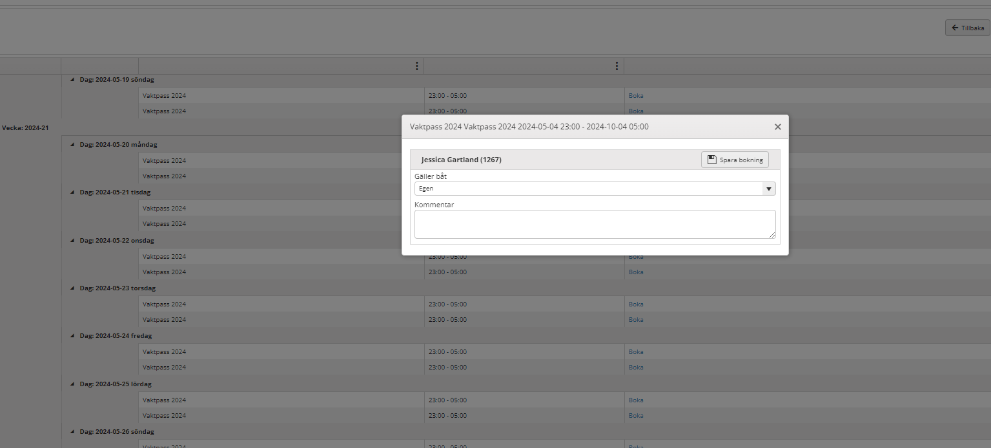
Spara bokning

Slide 9
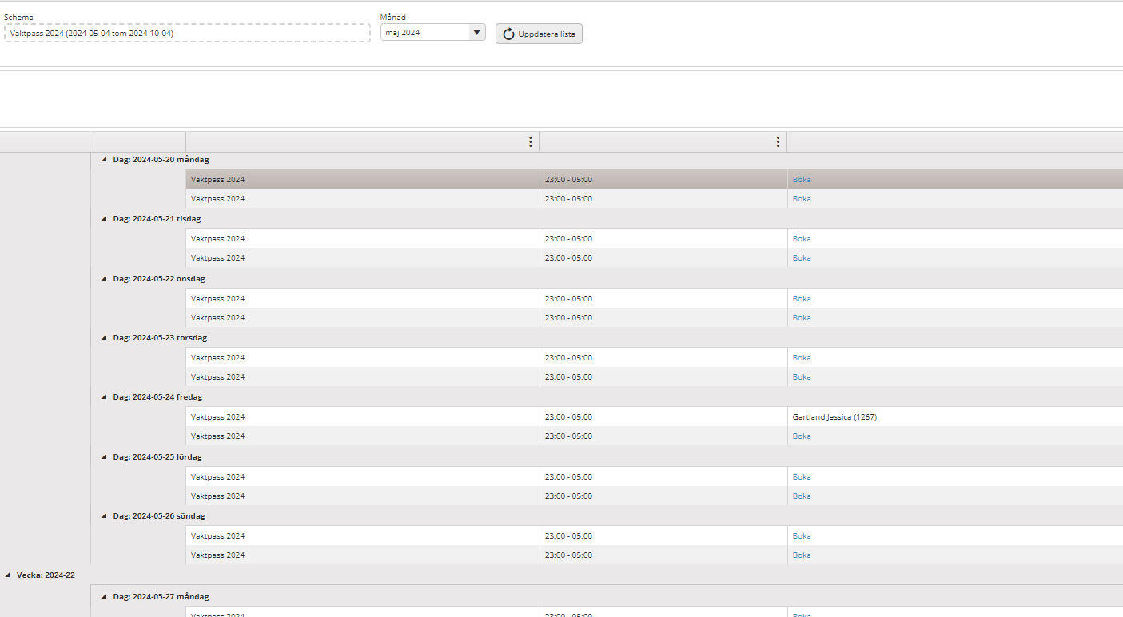
Välj vilken månad du vill boka
Här kan du lägga en bokning till – kommentera namn på personen du bokar åt

Slide 10
